Slide 1
Презентация проекта
ОГАПОУ «ДМИТРИЕВСКИЙ АГРАРНЫЙ КОЛЛЕДЖ»
ПЕРИОД РЕАЛИЗАЦИИ2023-2024 УЧЕБНЫЙ ГОД
Повышение общих и профессиональных компетенций учащихся специальности
19.02.12 ТЕХНОЛОГИЯ ПРОДУКТОВ ПИТАНИЯ ЖИВОТНОГО ПРОИСХОЖДЕНИЯ
ПМ.01 ОРГАНИЗАЦИЯ И ВЕДЕНИЕ ТЕХНОЛОГИЧЕСКОГО ПРОЦЕССА ПРОИЗВОДСТВА ПРОДУКЦИИ НА АВТОМАТИЗИРОВАННЫХ ТЕХНОЛОГИЧЕСКИХ ЛИНИЯХ ПРОИЗВОДСТВА ПРОДУКТОВ ПИТАНИЯ ИЗ МЯСНОГО СЫРЬЯ, ПМ.02 ОБЕСПЕЧЕНИЕ БЕЗОПАСНОСТИ, ПРОСЛЕЖИВАЕМОСТИ И КАЧЕСТВА ПИЩЕВЫХ ПРОДУКТОВ ПИТАНИЯ ИЗ МЯСНОГО СЫРЬЯ НА ВСЕХ ЭТАПАХ ЕЕ ПРОИЗВОДСТВА И ОБРАЩЕНИЯ НА РЫНКЕ , СГ.03 БЕЗОПАСНОСТЬ ЖИЗНИ ДЕЯТЕЛЬНОСТИ, ОП.03 МЕТРОЛОГИЯ И СТАНДАРТИЗАЦИЯ, ОП.02 ПРОЦЕССЫ И АППАРАТЫ, ОП.07 АВТОМАТИЗАЦИЯ ТЕХНОЛОГИЧЕСКИХ ПРОЦЕССОВ

Slide 2
Формулировка миссии и ценностей проекта

Slide 3
Цели и задачи проекта
АКТУАЛЬНОСТЬ: На предприятиях мясной промышленности при переработке высокоценного животного сырья на пищевые цели расходуется 64% сырья, на кормовые − 12%, на технические − 10% и, наконец, 14% сырья составляют потери. Причиной возникновения потерь и отходов прежде всего являются низкий технический уровень производства, недостатки в технологии переработки и хранения
ПРОБЛЕМА:В результате не правильного хранения происходит снижение выхода и качества продукции, что влечет увеличение экономических затрат и снижение прибыли как обобщающего показателя экономической деятельности предприятия
ЗАДАЧИ: 1.Изучить технологические операции применяемые при убое, первичной переработке туш, холодильной обработке и хранения мяса.
2. Знакомство с политикой компании.
3.Проведение работ по определению изменения состава мяса в процессе послеубойного хранения.
4.Предоставление результатов.
ЦЕЛЬ: Увеличение качества и выхода сырья позволяющих снизить потери в процессе хранения

Slide 4
Миссия и ценности проекта
Повысить уровень понимания биохимических процессов, происходящих в мясе при хранении, для сохранения нужных качеств сырья.
Организованность
Ответственность
Открытость
Позитив
Самоанализ
Сплоченность
Стремление к
развитию

Slide 5
Swot-анализ
 | Внутренний фактор | Внешний фактор
 | Возможности: Наличие собственной производственной базы и необходимого оборудования Наличие квалифицированных специалистов Наличие расходных материалов и сырья Высокий уровень мотивации участников проекта | Сильные стороны: Хорошо изученная предметная область Наличие собственной сырьевой базы Эффективная система контроля качества продукции;
 | Угрозы: Срывы поставки сырья Некачественно проведенный анализ сырья Срыв поставки расходного материала для определения качественного состава мяса | Слабые стороны: Большие накладные расходы Несвоевременная поставка сырья Высокие и постоянно растущие цены на сырьё

Slide 6
Ментальная карта
Члены рабочей группы
Преподавательский состав
Освоение технологии убоя свиней
Освоение технологии первичной обработки туш свиней
Размещение мяса на хранение при различной температуре
Члены рабочей группы
Преподавательский сстав
Обработки результатов анализа
Подведение итогов исследования
Биохимическое и микробиологическое исследование мяса
Оптимальные параметры послеубойного хранения мяса для улучшения качества продукта

Slide 8
МЕТОД УПРАЛЕНИЯ ПРОЕКТОМ WATERFALL (ВОДОПАД ИЛИ КАСКАД)
Анализ сырья
Поставка сырья
Проведение исследования
Анализ данных
Результат исследования
Данная модель была выбрана, поскольку:
•характер задач проекта требовал их выполнения последовательно в строгом соответствии с планом;
•следующий этап работы не начинается, пока не закончится предыдущий;
•пропускать этапы нельзя.

Slide 9
Диаграмма ганта

Slide 10
План-график проекта
Цель | Дата выполнения задачи командой | Ответственный | Результат
Распределить команду на 5 групп | 01.09.2203 | Потанина Е.В | 4-Теоретическая часть, 4-Описание практических результатов 5-Презентация и ролик 5-Подготовка сырья / Методические рекомендации по выполнению методики 5-Обработка результатов
Посетить ООО МПЗ Агро-Белогорье Ознакомиться с устройством и эксплуатацией оборудования для исследования мяса | 13.09.2023 | Блинова О.Г | Ознакомились с оборудованием и его применением
Собрать теоретический материал на тему «Основы физико-химических свойств мясного сырья» | 20.09.2023 | Кашникова Е.Е. | Комплект технической документации
Распределить между участниками команды выполнение технических операций | 25.09.2023 | Батракова О.В Блинова О.Г. Кашникова Е.Е | Групповое взаимодействие
Составить таблицу с пороками мясной продукции при хранении | 30.09.2023 | Батракова О.В Блинова О.Г. Кашникова Е.Е | Комплект технической документации
Изучить нормативные документы, регламентирующие качество и безопасность пищевой продукции | 2.10.2023 | Батракова О.В Блинова О.Г. Кашникова Е.Е | Комплект технической документации
Составление схем-карт по теоретическим вопросам | 3.10.2023 | Блинова О.Г. Кашникова Е.Е | Комплект технической документации
Определиться с приборами технологического контроля | 5.10.2023 | Блинова О.Г. Кашникова Е.Е | Выбор необходимого оборудования
Проведение анализа мяса-сырья | 20.10.2023 | Блинова О.Г. Кашникова Е.Е | Данные биохимическое и микробиологическое исследование мяса
Обсудить с командой исследуемые показатели качества мяса | 30.11.2023 | Батракова О.В Блинова О.Г. Кашникова Е.Е | Утверждение результатов

Slide 11
Матрица Эйзенхауэра

Slide 12
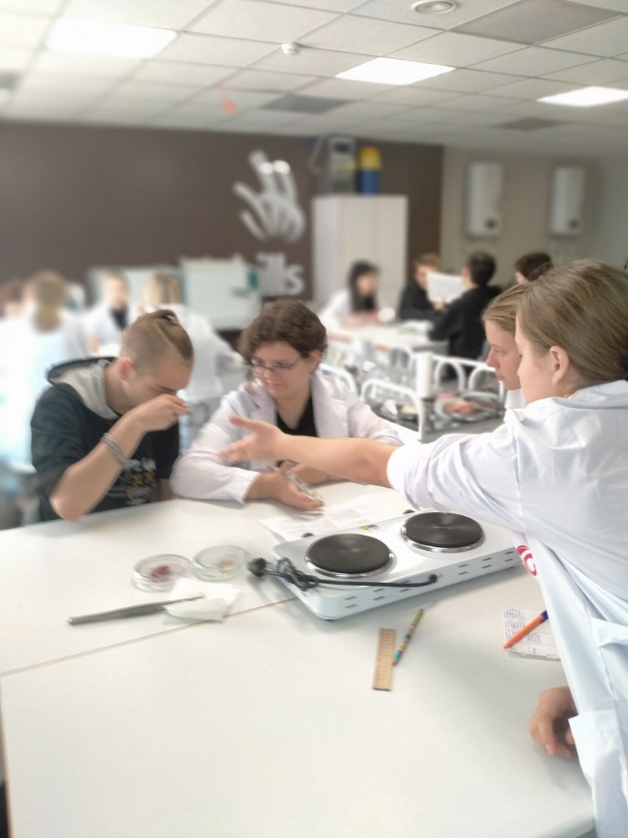
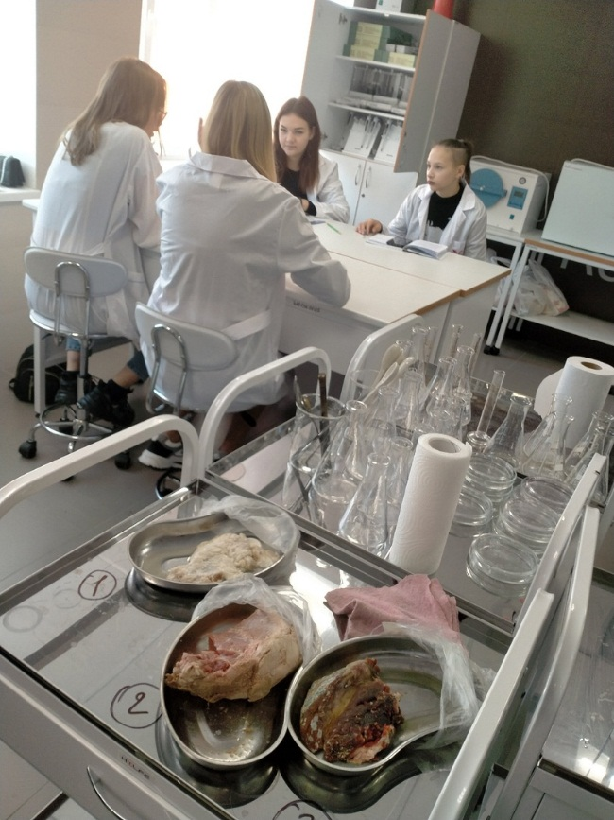
Результат проекта
представлены студентами на научно – исследовательской конференции на базе ОГАПОУ «Дмитриевский аграрный колледж» с участием представителей ООО МПЗ «Агро-Белогорья»

